Slide 1
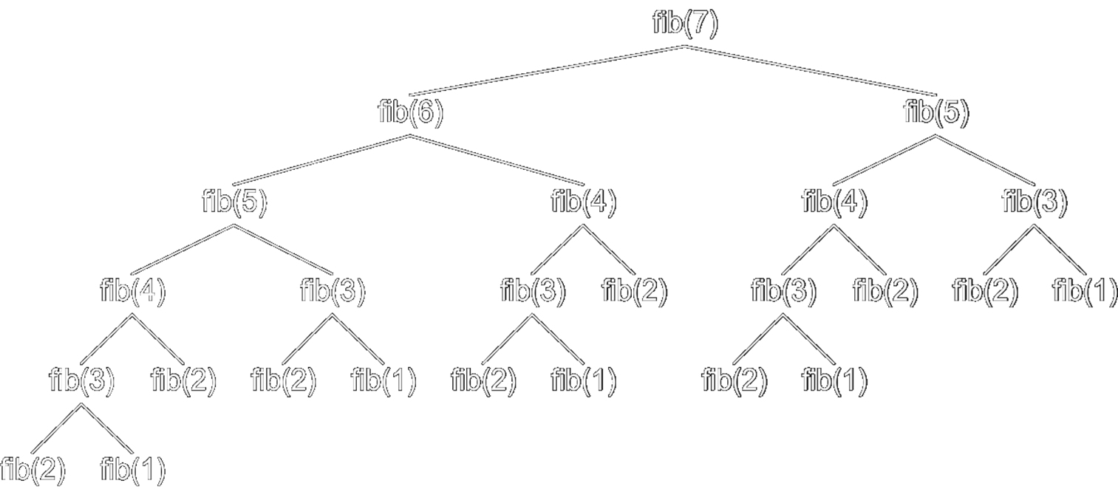
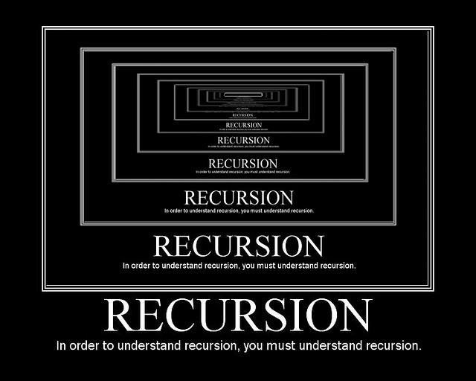


Алгоритми върху линейни структури от данни. Рекурсия
Увод в алгоритмите
Учителски екип
Обучение за ИТ кариера
https://it-kariera.mon.bg/e-learning/

Slide 2

Съдържание
Рекурсия
Задачи
Сума на масив
Рекурсивен факториел
Пряка и косвена рекурсия
Рекурсия с предваритено и последващ действие
Рекурсивно чертане
Рекурсия или итерация?
Вредна рекурсия и оптимизиране на лоша рекурсия

Slide 3
Какво е рекурсия?
Техника за решаване на задачи (In CS – Computer Science)
Разделяне на задачата на подзадачи от същия тип
Включва самоизвикване на функция
Функцията трябва да има основен случай (край, дъно)
Всяка стъпка на рекурсията трябва да отива към основния случай
Sum(array)
array[0] + Sum(sub-array)
1 | 2 | 3 | 4 | 5
1
2 | 3 | 4 | 5

Slide 4
Сбор (Сума) на елементите на масив – Пример
Sum(n - 1)
1
2 | 3 | 4
Sum(n)
Sum((n – 1) - 1)
1 | 2 | 3 | 4
1
2
3 | 4
Sum(((n – 1) - 1) – 1)
1
2
3
4
Основен случай

Slide 5
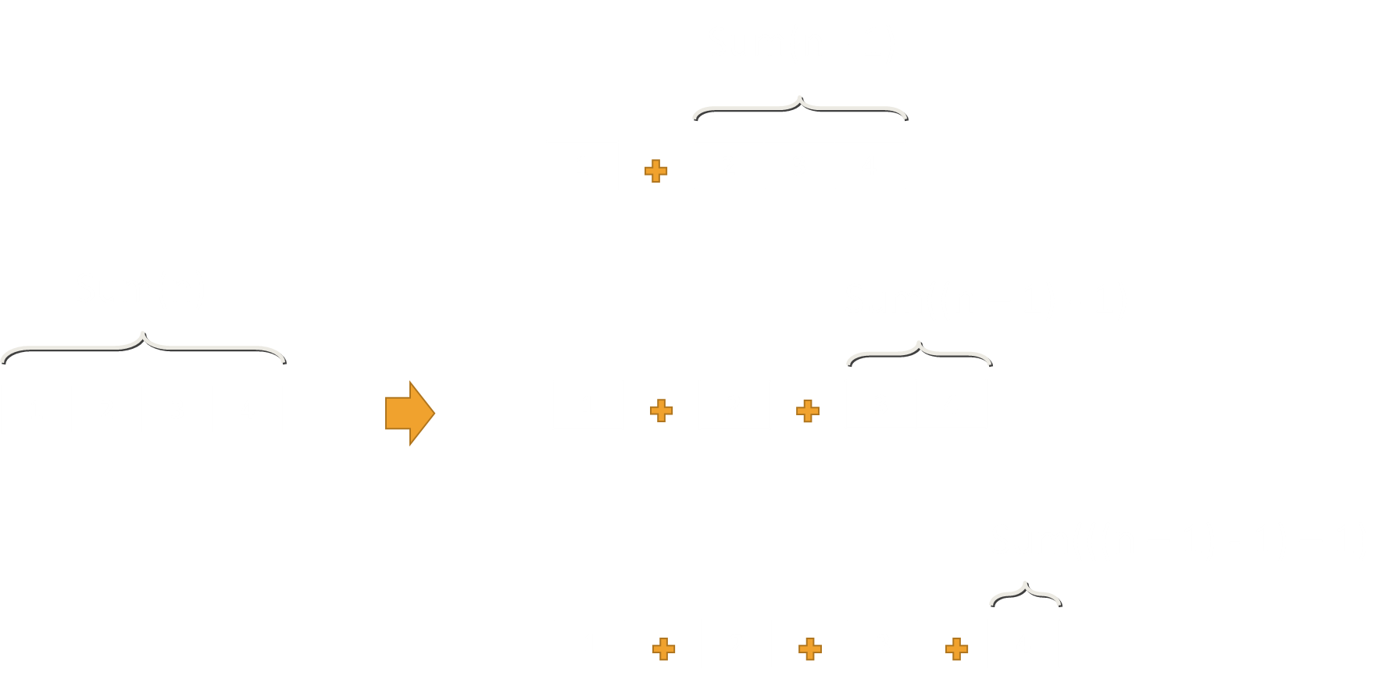
Задача: Сума на масив
Създайте рекурсивен метод, който:
Намира сбора на всички числа, съхранявани в int[] array
Въвеждане на числа от клавиатурата (конзолата)
1 2 3 4
10
-1 0 1
0

Slide 6
Решение: Сума на масив
static int Sum(int[] array, int index)
{
if (index == array.Length - 1)
{
return array[index];
}
return array[index] + Sum(array, index + 1);
}
Основен случай

Slide 7
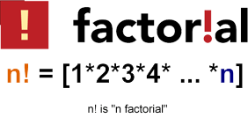
Рекурсивен факториел – Пример
Рекурсивна дефиниция на n! (n факториел):
n! = n * (n–1)! for n > 0
0! = 1
5! = 5 * 4!
4! = 4 * 3!
3! = 3 * 2!
2! = 2 * 1!
1! = 1 * 0!
0! = 1

Slide 8
Задача: Рекурсивен факториел
Създайте рекурсивен метод, който изчислява n!
Въведете n от клавиатурата
5
120
10
3628800

Slide 9
Решение: Рекурсивен факториел
static long Factorial(int num) { if (num == 0)
{
return 1;
}
return num * Factorial(num - 1); }
Основен случай, край, дъно

Slide 10
Пряка и косвена рекурсия
void A() {
…
A();
}
Пряка рекурсия
Метод директно се самоизвиква
Непряка (косвена) рекурсия
Метод А извиква метод B, а
Метод B извиква Метод А
Или A → B → C → A
Добър пример за безкрайна косвена рекурсия:
http://www.nakov.com/blog/2013/01/23/indirect-recursion/
void A() {
…
B();
}
void B() {
…
A();
}

Slide 11
Рекурсия с предварително действие и с последващо действие
Рекурсивните методи имат 3 части:
Предварително действие (преди извикване на рекурсията)
Рекурсивни извиквания (стъпка навътре)
Последващо действие (след връщане от рекурсията)
static void Recursion() { // Pre-actions
Recursion();
// Post-actions }

Slide 12
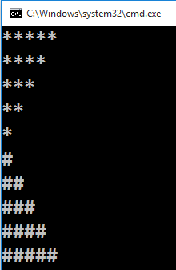
Задача: Рекурсивно чертаене
Cъздайте рекурсивен метод, който чертае следната фигура
5

Slide 13
Предварителни и последващи действия – пример
static void PrintFigure(int n)
{
if (n == 0) // Bottom of the recursion
return;
// предварително действие: отпечатва n звездички
Console.WriteLine(new string('*', n));
// рекурсивно извикване: отпечатва фигура с размер n-1
PrintFigure(n - 1);
// последващо действие: отпечатва n хештаг-а # (диез)
Console.WriteLine(new string('#', n));
}

Slide 14
Производителност: Рекурсия срещу итерация (цикъл)
Рекурсивните обръщения са малко по-бавни от итерацията
Параметрите и върнатите стойности минават през стека на всяка стъпка
Предпочита се за линейни изчисления (без разклонени обръщения)
Рекурсивен факториел:
Итеративен факториел:
static long RecurFact(int n) { if (n == 0)
return 1; else
return n * Fact(n - 1); }
static long IterFact(int num) { long result = 1;
for (int i = 1; i <= n; i++)
result *= i;
return result; }

Slide 15
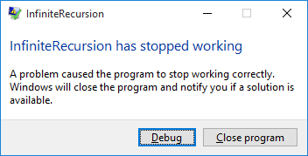
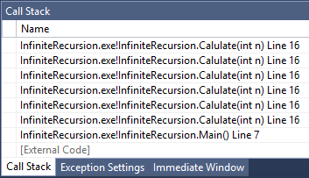

Безкрайна рекурсия
Безкрайна рекурсия == метод, извикващ себе си безкрайно
Обикновено, безкрайна рекурсия == грешка в програмата
Липсва край (дъно) на рекурсията или е грешно зададено
В C# / Java / C++ предизвиква грешка "stack overflow"
static long Calulate(int n)
{
return Calulate(n + 1);
}

Slide 16
Рекурсията може да бъде и вредна!
Когато се използва неправилно, рекурсията може да отнеме прекалено много памет и изчислителна мощ
static decimal Fibonacci(int n)
{
if ((n == 1) || (n == 2))
return 1;
else
return Fibonacci(n - 1) + Fibonacci(n - 2);
}
static void Main()
{
Console.WriteLine(Fibonacci(10)); // 89
Console.WriteLine(Fibonacci(50)); // This will hang!
}

Slide 17
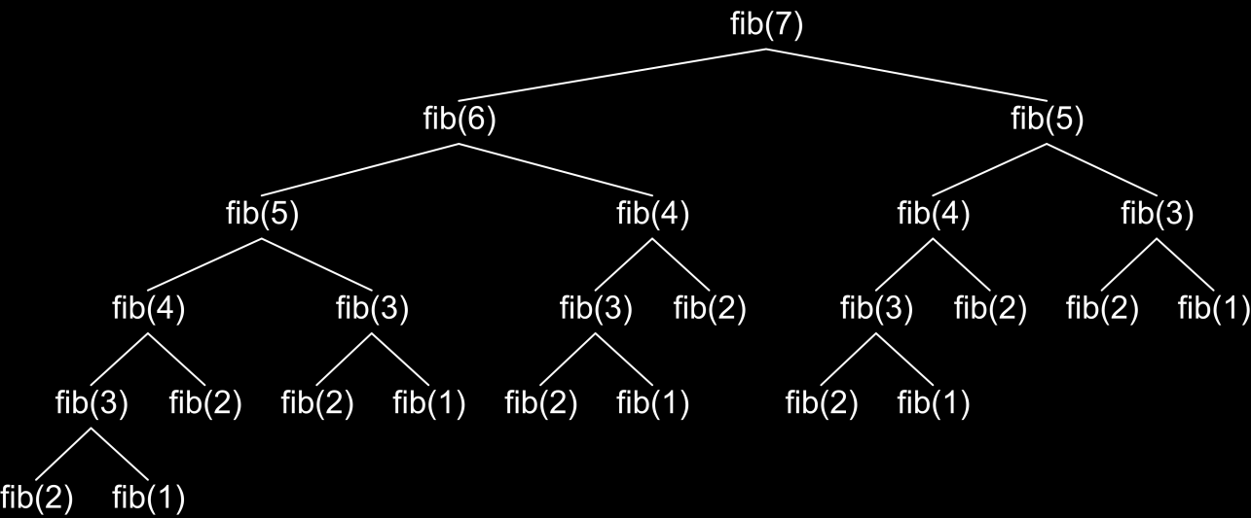
Как работи рекурсивното изчисляване на членовете на редицата на Фибоначи?
fib(n) прави около fib(n) рекурсивни обръщения
Една и съща стойност се изчислява многократно!

Slide 18
Кога се ползва рекурсия?
Избягвайте рекурсия, когато съществува очевидна итеративен алгоритъм
Примери: факториел, числа на Фибоначи

Slide 19

Обобщение
Рекурсията означава един метод да извиква сам себе си
Тя трябва да има дъно(край), където рекурсията спира
И още в следващите лекции: Много мощна техника за създаване на комбинаторни алгортми
Примери: съдаване на комбинаторни конфигурации, като вектори пермутации, вариации и др.
Рекурсията може да бъде вредна, когато не се използва правилно

Slide 20
Алгоритми върху линейни структури от данни. Рекурсия
https://it-kariera.mon.bg/e-learning/

Slide 21




Министерство на образованието и науката (МОН)
Настоящият курс (презентации, примери, задачи, упражнения и др.) е разработен за нуждите на Национална програма "Обучение за ИТ кариера" на МОН за подготовка по професия "Приложен програмист"
Курсът е базиран на учебно съдържание и методика, предоставени от фондация "Софтуерен университет" и се разпространява под свободен лиценз CC-BY-NC-SA

